Slide 1
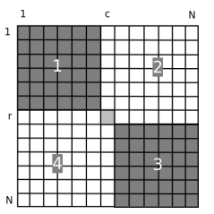
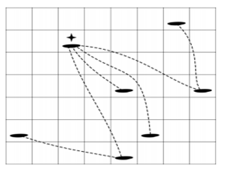
Chèo Thuyền

Slide 2
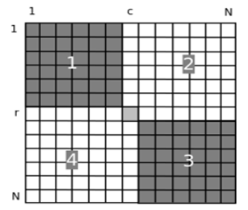
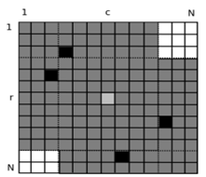
Chèo Thuyền
Với mỗi đảo: tính tổng số chặng ít nhất cần thực hiện để từ đảo đó đến các đảo còn lại
BFS?
Với hai chặng ta sẽ thăm được những vùng nào?
Sau khi thực hiện hai chặng, vùng 2 và 4 sẽ thay đổi ra sao?

Slide 3
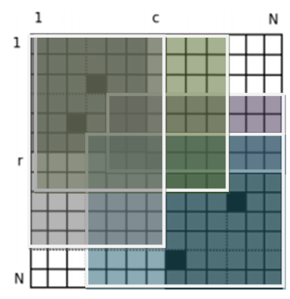
Chèo Thuyền
Với mỗi đảo: tính tổng số chặng ít nhất cần thực hiện để từ đảo đó đến các đảo còn lại
BFS?
Với hai chặng ta sẽ thăm được những vùng nào?
Sau khi thực hiện hai chặng, vùng 2 và 4 sẽ thay đổi ra sao?

Slide 4
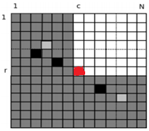
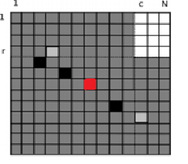
Chèo Thuyền
Xét vùng thứ 2, sau hai chặng thì vùng hai sẽ thay đổi ntn?
Gọi dp[r,c] là số chặng tiếp tục cần thực hiện để thăm các đảo trong vùng [r,c] – [1,N]
dp[r,c]= cnt[r,c] + dp[[minR[r,c], maxC[r,c]] – [1,N]]
Tính tương tự cho vùng 4 để ra kết quả cuối.
[minR[r,c], maxC[r,c]] – [1,N]
Notes:
minR[r,c]: Dong thap nhat ben trai va o tren [r,c]
maxC[r,c]: Cot cao nhat ben phai va duoi [r,c]

